Slide 1
2026營運計畫摘要

Slide 2
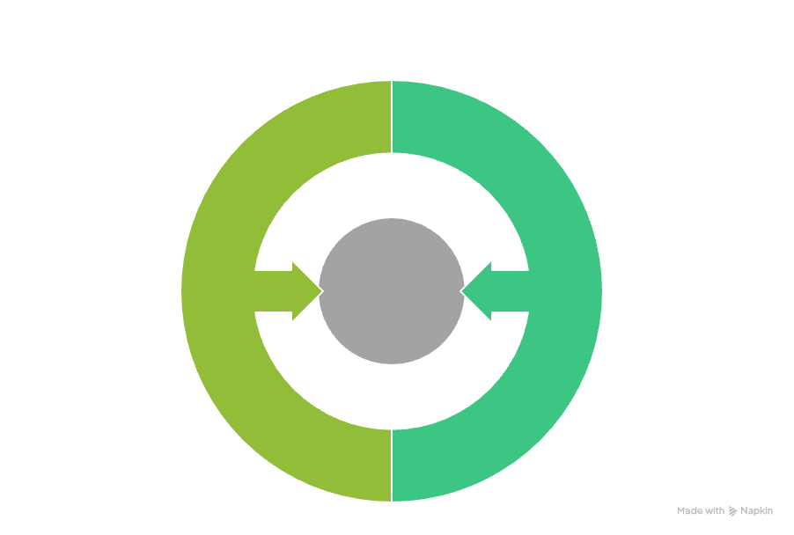
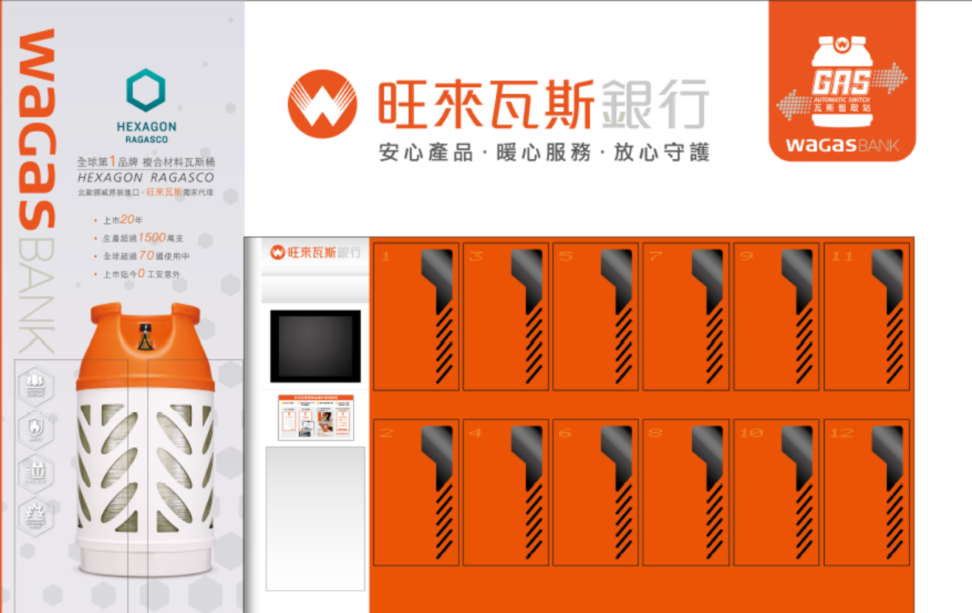


三大策略
智能自取系統策略
1. OMO 供應平台的載體
2. 快速複製與擴張的關鍵
零售通路結盟策略 1. 上架會員招募
2. 平台行銷導流
3. 場地智取合作
瓦斯同業加盟策略 1. 供應商合作
2. 夥伴轉加盟

Slide 3
2026推進目標
零售通路結盟策略
(44據點 / 1,216會員)
智能自取系統策略
(9櫃)
瓦斯同業加盟策略
(9家 /1,125會員)

Slide 4
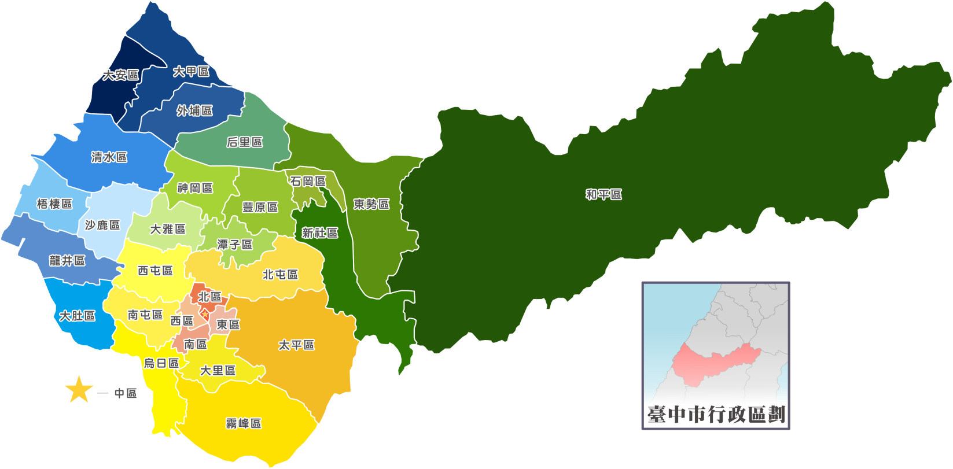
2026佈建規劃
台中：以區域人口數、旺來會員數、桶裝瓦斯使用戶數、零售通路店數進行分析基礎，挑選佈建處之行政區。
台中（4 處）
北屯(大買家)
復興(愛買)
水湳(愛買)
豐原(家樂福)

Slide 5
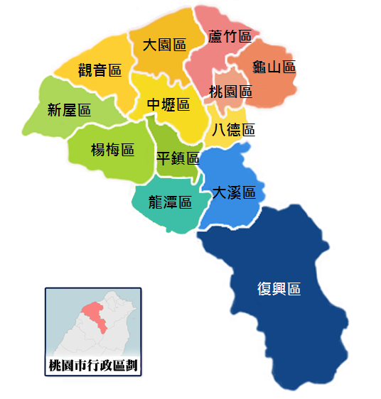
2026佈建規劃
桃園：以區域人口數、分裝場數、桶裝瓦斯戶數、瓦斯同業數、零售通路店數、捷運站進行分析基礎，挑選佈建處之行政區。
桃園（5 處）
桃園區× 2 (北誼興/基泰)
中壢區(愛買)
平鎮區(愛買)
龜山區(萬隆/榮星)

Slide 6
區域資料分析
行政區(台中) | 人口（約） | 推估桶裝瓦斯戶 | 家用戶 | 商用戶 | 桶裝瓦斯戶 | 瓦斯行數 | 每萬戶瓦斯行 | 分裝場 | 通路商場合計 | 資源
北屯區 | 316,000 | 47,000 | 45,355 | 1645 | 47,000 | 14 | 3 | – | 4 | 民興
南區 | 123,000 | 18,500 | 17,852 | 648 | 18,500 | 6 | 3.2 | – | 3
西屯區 | 238,000 | 35,500 | 34,258 | 1242 | 35,500 | 11 | 3.1 | 1 | 4 | 中信企業
豐原區 | 162,000 | 24,000 | 23,160 | 840 | 24,000 | 8 | 3.3 | – | 2
行政區(桃園) | 人口（約） | 推估桶裝瓦斯戶 | 家用戶 | 商用戶 | 桶裝瓦斯戶 | 瓦斯行數 | 每萬戶瓦斯行 | 分裝場 | 通路商場合計 | 資源
平鎮區 | 230,000 | 35,000 | 33,800 | 1,200 | 35,000 | 11 | 3.1 | 1 | 3 | 萬隆、榮星
桃園區 | 475,000 | 62,000 | 59,800 | 2,200 | 62,000 | 18 | 2.9 | 2 | 10 | 北誼興、理事長
中壢區 | 425,000 | 55,000 | 53,100 | 1,900 | 55,000 | 16 | 2.9 | 1 | 8 | 仲美
龜山區 | 165,000 | 21,000 | 20,300 | 700 | 21,000 | 7 | 3.3 | 5 | 3

Slide 7
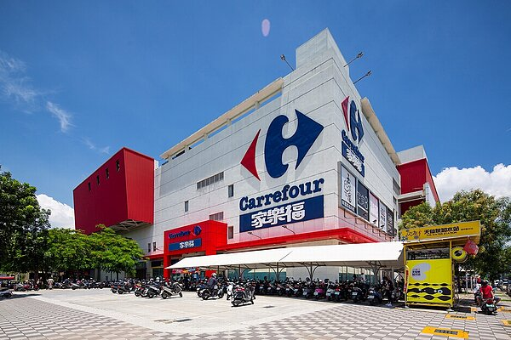
2026推進規劃
以零售通路據點放置智取櫃
場地租用
2. 邀請同業成為旺來加盟夥伴
2 年特約合作，由夥伴轉加盟
智取櫃
場地費
容器
授權
灌氣
配送
安裝

Slide 8
合作模組1
智取櫃
1. 分潤機制
同業
分潤機制 | 售價 | 同業 | 旺來
首配 | 1,800 | 1,600 | 200
續約 | 1,300 | 1,100 | 200
氣價 | 500 | 400 | 100
場地費
容器
智智
旺來
2. 新增會員數
新櫃設置
授權
每月 | 第一年每月 | 第二年每月
首配新會員數 | 10 | 25
續約舊會員數 | - | 9
年度 | 第一年 | 第二年
首配新會員數 | 120 | 300
續約舊會員數 | - | 108
灌氣
同業
配送
安裝
3. 智取櫃55萬，每月租金2萬。

Slide 9
合作模組1_試算
分潤機制 | 售價 | 同業 | 旺來
首配 | 1,800 | 1,600 | 200
續約 | 1,300 | 1,100 | 200
氣價 | 500 | 400 | 100
 | 第一年 |  |  | 第二年
案型 | 首配 | 續約 | 氣價 | 首配 | 續約 | 氣價
總計 | 216,000 | ０ | 360,000 | 540,000 | 140,400 | 1,224,000
同業分潤 | 192,000 | 0 | 288,000 | 480,000 | 118,800 | 979,200
旺來分潤 | 24,000 | 0 | 72,000 | 60,000 | 21,600 | 244,800
每月 | 第一年每月 | 第二年每月
首配新會員數 | 10 | 25
續約舊會員數 | - | 9
年度 | 第一年 | 第二年
首配新會員數 | 120 | 300
續約舊會員數 | - | 108
總桶數 | 720 | 2,448
說明：
第1年新會員數120人，第二年新會員數300人
智取櫃櫃體55萬，場地租金每月2萬，2年合計48萬
2年同業總收入=205.8萬
2年同業獲利=2,058,000-550,000-480,000=102.8萬

Slide 10
合作模組2
智取櫃
1. 分潤機制
同業
分潤機制 | 售價 | 同業 | 旺來
首配 | 1,800 | 600 | 1,200
續約 | 1,300 | 600 | 700
氣價 | 500 | 350 | 150
場地費
旺來
容器
旺來
2. 新增會員數
智智
新櫃設置
授權
每月 | 第一年每月 | 第二年每月
首配新會員數 | 10 | 25
續約舊會員數 | - | 9
年度 | 第一年 | 第二年
首配新會員數 | 120 | 300
續約舊會員數 | - | 108
灌氣
同業
配送
安裝
3. 智取櫃55萬，每月租金2萬。

Slide 11
合作模組2_試算
分潤機制 | 售價 | 同業 | 旺來
首配 | 1,800 | 600 | 1,200
續約 | 1,300 | 600 | 700
氣價 | 500 | 350 | 150
 | 第一年 |  |  | 第二年
案型 | 首配 | 續約 | 氣價 | 首配 | 續約 | 氣價
總計 | 216,000 | ０ | 360,000 | 540,000 | 140,400 | 1,224,000
同業分潤 | 72,000 | 0 | 252,000 | 180,000 | 64,800 | 856,800
旺來分潤 | 144,000 | 0 | 108,000 | 360,000 | 75,600 | 367,200
每月 | 第一年每月 | 第二年每月
首配新會員數 | 10 | 25
續約舊會員數 | - | 9
年度 | 第一年 | 第二年
首配新會員數 | 120 | 300
續約舊會員數 | - | 108
總桶數 | 720 | 2,448
說明：
第1年新會員數120人，第二年新會員數300人
智取櫃櫃體55萬，場地租金每月2萬，2年合計48萬
2年同業總收入=142.56萬
2年同業獲利=1,425,600-550,000=87.56萬

Slide 12
合作模組3
1. 分潤機制
智取櫃
旺來
分潤機制 | 售價 | 同業 | 旺來
首配 | 1,800 | 600 | 1,200
續約 | 1,300 | 600 | 700
氣價 | 500 | 350 | 150
同業
場地費
容器
旺來
2. 新增會員數
智智
新櫃設置
授權
每月 | 第一年每月 | 第二年每月
首配新會員數 | 10 | 25
續約舊會員數 | - | 9
年度 | 第一年 | 第二年
首配新會員數 | 120 | 300
續約舊會員數 | - | 108
灌氣
同業
配送
安裝
3. 智取櫃55萬，每月租金2萬。

Slide 13
合作模組3 _試算
分潤機制 | 售價 | 同業 | 旺來
首配 | 1,800 | 600 | 1,200
續約 | 1,300 | 600 | 700
氣價 | 500 | 350 | 150
 | 第一年 |  |  | 第二年
案型 | 首配 | 續約 | 氣價 | 首配 | 續約 | 氣價
總計 | 216,000 | ０ | 360,000 | 540,000 | 140,400 | 1,224,000
同業分潤 | 72,000 | 0 | 252,000 | 180,000 | 64,800 | 856,800
旺來分潤 | 144,000 | 0 | 108,000 | 360,000 | 75,600 | 367,200
每月 | 第一年每月 | 第二年每月
首配新會員數 | 10 | 25
續約舊會員數 | - | 9
年度 | 第一年 | 第二年
首配新會員數 | 120 | 300
續約舊會員數 | - | 108
總桶數 | 720 | 2,448
說明：
第1年新會員數120人，第二年新會員數300人
智取櫃櫃體55萬，場地租金每月2萬，2年合計48萬
2年同業總收入=142.56萬
2年同業獲利=1,425,600-480,000=94.56萬

Slide 14
2026策略共識營會議

Slide 15
一、宏觀分析
一、市場規模與結構
（一）用戶結構
依經濟部能源署統計口徑，桶裝液化石油氣用戶數439萬係以「住宅稅籍數扣除天然氣用戶及低度用電戶」方式推估，為目前政府部門採用之正式估算方法。
歷年統計顯示，液化石油氣仍為台灣重要民生能源之一，但其用戶結構已呈現逐步被天然氣取代之長期趨勢。
（二）零售與分裝結構
全國液化石油氣零售業者數2,700與分裝場數112，以 經濟部商業司 與 能源署 公布資料為準。
官方資料顯示：零售業者數量呈現長期下降趨勢分裝場數維持相對穩定，但服務集中化程度提高。

Slide 16
一、宏觀分析
二、供應鏈與價格政策
（一）台灣中油液化石油氣價格政策（2025/11–2026/02）
2025 年 11 月至 2026 年 1 月：台灣中油 液化石油氣價格連續三個月調漲共計3.15元，反映國際油氣價格與進口成本變化。
2026 年 2 月（115 年 2 月）：依中油調價機制核算，液化石油氣價格原應調漲1.2元，惟配合政府春節期間穩定民生物價政策，價格凍漲不調整，相關差額由中油暫行吸收。
中油公告指出：110 年至 114 年期間，液化石油氣產品累計吸收金額已達 559 億元，並將持續採取「滾動式檢討」機制，視國際市場與政策條件調整價格。
（二）上游原料與政策環境
台塑石化工業用液化石油氣價格，依其公告反映國際行情與原料成本波動。
政府能源政策持續推動低碳轉型與天然氣佈建，對液化石油氣市場形成結構性競合
關係。

Slide 17
一、宏觀分析
三、產業趨勢判讀
（一）綜合官方資料與政策方向，可歸納目前液化石油氣零售市場的宏觀趨勢如下：
總體需求結構調整液化石油氣逐步由「主流家庭能源」轉為「特定區域、特定場景」之重要補充能源。
產業集中與整併加速零售端面臨人力、物流、法規與設備升級等制度性成本，市場淘汰無法負擔固定成本之小型業者。
價格不確定性提高凍漲政策具短期緩衝效果，但成本壓力並未消失，價格風險已成為中長期經營的重要變數。
👉 產業已進入「總量趨緩 × 結構淘汰 × 價值競爭」階段，而非單純的景氣循環問題。

Slide 18
一、宏觀分析
四、對旺來瓦斯的宏觀啟示
（一）本宏觀分析對旺來瓦斯的策略啟示為：
競爭關鍵已非價格本身，而是價值成熟度與服務履約能力。
能否提供穩定、可被信任且可複製的服務體系，將直接決定品牌能否長期存續。
供應鏈韌性與履約穩定性，將成為市場分化的核心指標。
在外部環境高度不確定下，穩定交付與風險承擔能力，將形成與傳統業者的本質差異。
數位化與 OMO 架構，是對抗人力與物流不確定性的關鍵支撐。
透過系統化管理、流程標準化與線上線下整合，可有效降低營運波動風險。
在能源轉型趨勢下，多元能源布局與服務型態延伸，具備長期結構性必要性。
瓦斯不再只是單一能源商品，而是整體生活能源與安全服務的一環。

Slide 19
一、宏觀分析
五、資料來源說明
本宏觀分析僅引用已公開、可查核之官方資料與主管機關公告，資料來源如下：
經濟部能源署：能源統計年報、能源供需與結構統計、
桶裝液化石油氣用戶數與用量開放資料
經濟部商業司：零售業者登記與產業結構資料
台灣中油：液化石油氣月度價格公告與政策說明
台塑石化：工業用液化石油氣價格公告
主流媒體（僅作政策事件與時間軸佐證，不作為單一數據來源）

Slide 20
二、SWOT分析
SO(前進策略)：善用優勢發展機會
新零售模式與數位工具
多元商業平台
品牌形象與服務模式
(有溫度的品牌)
WO(化解策略)：善用優勢化解或抵禦威脅
團隊管理與人才留任機制
簡化新零售模式流程
智能自取系統研發
S
W
O
T
ST(聯合策略)：如何減少劣勢掌握機會
進行通路結盟與同業加盟
透過結盟擴大市場(重質)
透過自取，減少配送成本
開發新領域與新合約商家
WT(避開策略)：減少劣勢避開威脅
配送成本減少
避開對價格敏感 & 無法線上化的長輩族群
停止與傳統瓦斯行的競價與商業模式比較
營運管理與系統優化

Slide 21
三、PEST環境因素-影響分析
P 政治法律 政策與法規：能源價格、稅費、不補貼氣價。 安全標準：桶裝瓦斯用戶的申報與管理。 能源政策轉型：推行低碳排放政策，促進新 能源發展。 | E 經濟因素 能源價格波動：液化石油氣價格提升。 消費者購買力：家庭可支配收入下降，可能 影響瓦斯需求，或用氣習慣 改變。 物流成本增加：如油價上漲或車輛維護費用 上升。 市場競爭：其他瓦斯供應商的價格戰。
S 社會因素 人口結構變化：都市化、家庭結構改變或單 身貴族。 安全意識提升：消費者對瓦斯產品的安全性 更重視。 生活習慣變遷：如電氣化廚具普及，外食增 加。 品牌信任：品牌形象與信任度。 | T 科技因素 產品技術升級：如複合材料瓦斯桶。 物流管理技術：車輛定位與配送優化技術。 數位化整合：OMO（線上線下整合）服務。 安全監控技術：氣體檢測與遠端監控技術。

Slide 22
四、旺來Ansoff策略矩陣圖
產品
需求
新
現有
持續滲透策略 重疊：既有市場 × 既有服務 區域性拓點，在地化經營 門市及智取櫃拓點，形成密集在地服務網 結合知識宣導、消防局合作與線上曝光 強化「安心用氣 × 價值化服務」品牌印象 | 新產品開發策略 重疊：既有市場 × 新服務 / 新案型 新銷售案型導入（會員費＋首配費） 依據節慶推出 體驗型新案型，降低首次使用門檻 三機用品服務化（銷售、代裝、售後整合） 既有客群加值，提升單一用戶服務深度 從「單次交易」轉為「長期服務關係
新市場開發策略 不重疊：新市場 × 既有服務（前進北三都） 以北三都驗證之服務與制度模組 發展異業與大型通路合作（如全國電子等） 開發機關團體與法人客群 （重視政策、安全、環保） 導入多元支付與智取櫃，降低跨區服務門檻 以「合規＋安檢＋安裝」作為市場切入點 | 多角化經營策略 不重疊：新市場 × 新產品 / 新體驗 發展居家生活與能源體驗型應用 開拓露營族、戶外生活族、行動用氣族群 從「能源供應」延伸為「能源生活解決方案」
現有
市場
區隔
新

Slide 23
五、2025旺來回顧
說明：
重大事件：
1.1. 新會員案型 1.2. 90天中秋方案（2025/8-2025/11）
1.3. 999舊戶移居方案（2025/7起）
1.4. 金龍發加盟
1.5. 萊爾富行銷
重要營收數字回顧：
2.1. 營業額 2.2. 毛利額或毛利率
2.3. 物流成本分析（油資、維修費、保險費、人力）
人員流動-詳見補充說明
新增會員及解約會員分析

Slide 24

五、2025旺來回顧
說明：
營收3,884萬 ， YOY成長0.68%。
毛利結構改善，YOY毛利上升25%
毛利額由559萬到697萬。
2024及2025工程課及物流課成本分析：
項目 | 2024年 | 2025年
薪資支出 | 5,508,866 | 5,058,486
修繕費 | 1,092,275 | 560,983
燃料費 | 1,192,736 | 1,005,046
保險費 | 174,477 | 180,343
總計 | 7,968,354 | 6,804,858

Slide 25
六、補充說明_人員流動率
說明：
2024年底因組織調整，部分在職員工離職；於2025 年招募新人，確保員工總人數保持不變。
年度／項目 | WG能源通路事業處(WGTC) | 營運部 | 會計課 | 物流課 | 工程課 | 管理課 | 資訊課 | 開發課 | 門市課 | 總人數
2024員工人數（含留停） | 2 | 1 | 1 | 10 | 1 | 2 | 2 | 0 | 4 | 23
2025新進人數 | 0 | 0 | 2 | 3 | 0 | 0 | 0 | 1 | 5 | 11
2025離職人數 | 0 | 1 | 1 | 3 | 0 | 1 | 1 | 0 | 4 | 11
2025員工人數（含留停） | 2 | 0 | 2 | 10 | 1 | 1 | 1 | 1 | 5 | 23

Slide 26

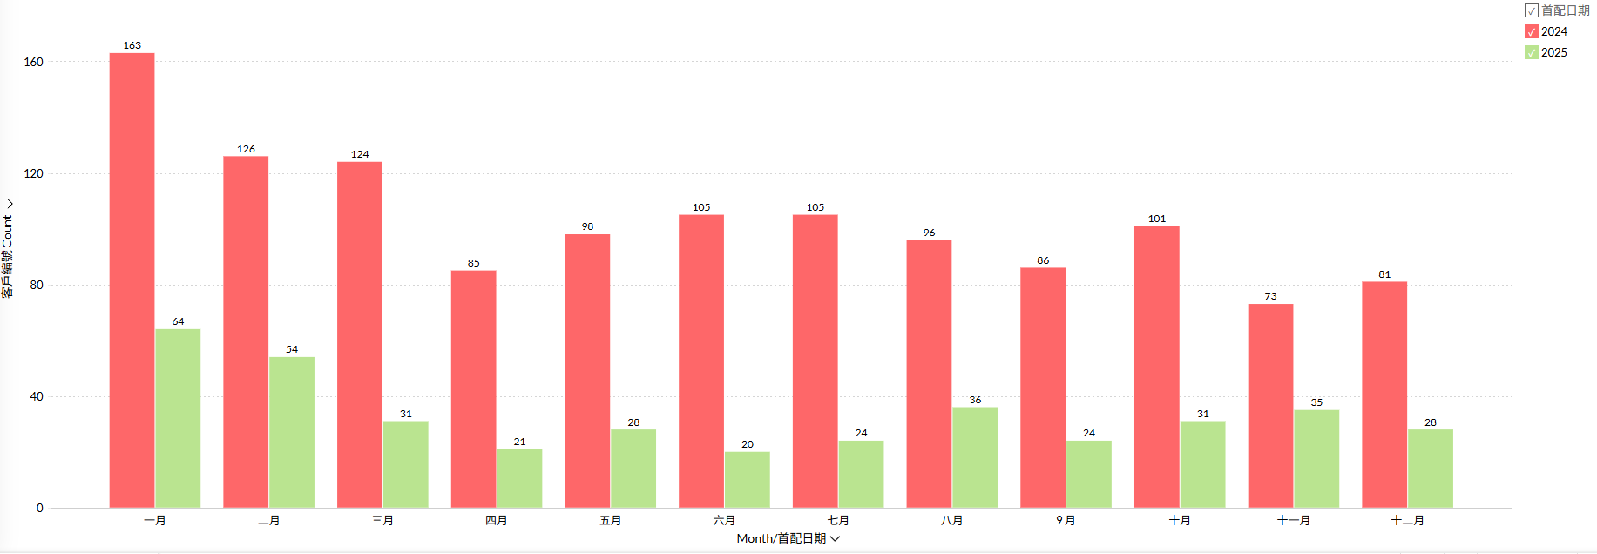
七、2025旺來回顧
說明：
2024年新增會員1,243
2025年新增會員 396

Slide 27
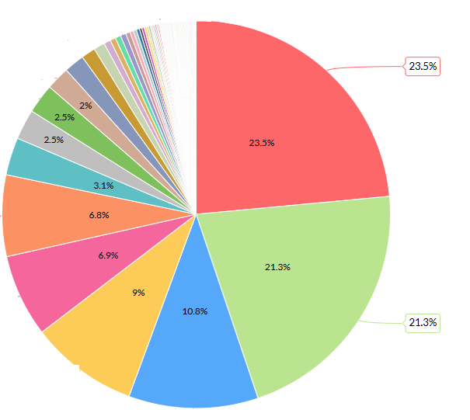
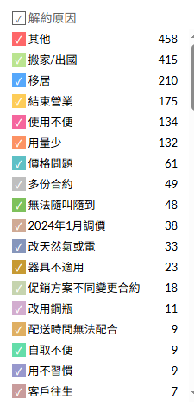
八、2025旺來回顧
說明：
解約的前五大原因：
23.5% 其他，
21.3% 搬家/出國，
10.8% 移居，
9% 結束營業，
6.9% 使用不便
2024年解約會員1,153
2025年解約會員 880

Slide 28
九、2026年度OKR展望-1
2026 Objectives |  | 2026 Key Results
O1 | 復興收入：656萬 -復興：新案型 | KR1 | 新案型會員：1,368名
 |  | KR2 | 新案型首配費及瓦斯費：396萬元
 |  | KR3 | 安心用氣安檢（舊用戶）：260萬元
 |  | KR4 | 舊會員解約 < 1,000名用戶
O2 | 通路結盟收入：450萬 -開發：全國電子及大型量販（台中、 桃園、新北） | KR1 | 新增會員：1,216名
 |  | KR2 | 會員首配費及瓦斯費：680萬元
 |  | KR3 | 全國電子目標：A級店40家（每店2位/月）
 |  | KR4 | 大型量販目標：A級店4家（每店20位/月）
O3 | 同業加盟店數：9家 -開發：每店110萬加盟金 （台中、 桃園、新北） | KR1 | 新增會員：1,125名
 |  | KR2 | 會員首配費及瓦斯費：539萬元
 |  | KR3 | 同業加盟台中：5家／桃園、新北：4家
 |  | KR4 | 同業潛在客戶：5家（台中：1家／桃園：4家）

Slide 29
九、2026年度OKR展望-2
2026 Objectives |  | 2026 Key Results
O4 | 打造旺客2.0資訊平台 | KR1 | 完成3份規格書 （資料交換平台規格書／完成主系統／官網規格書）
 |  | KR2 | 完成3個平台上線 （交換平台／營運系統／網站應用系統）
 |  | KR3 | 尋找異質系統策略合作：1家 （營運系統或網站應用系統擇一）
O5 | 營運優化 | KR1 | 線上付款率：40% 與１家異質系統合作點數轉換
 |  | KR2 | 制定連鎖加盟門市與培訓服務標準書１份
 |  | KR3 | 培養儲備開發或門市店長或區督導至少２位
 |  | KR4 | 成立北三都分公司：１家 （統籌合作與委外各項事務）

Slide 30
十、2026年度OKR展望-3 AP展開
 | O-KR | KSF | AP
1 | O1-KR3： 安心用氣安檢（舊用戶）：260萬元 | KSF 1：鎖定高風險舊用戶 KSF 2：安檢項目與收費標準化 | AP1：1.1. 建立舊用戶風險分級名單 1.2. 設定安檢目標戶數與完成率 AP2：2.1. 建立對應收費與說明論述 2.2. 安檢紀錄與報價文件制式化 2.3. 建立安檢後續轉換追蹤機制
2 | O1-KR4： 舊會員解約 < 1,000名用戶 | KSF 1：清楚掌握解約原因 KSF 2：解約前提供替代方案 | AP1：1.1. 建立解約原因固定分類 1.2. 每月彙整解約數與主要原因， 作為改善依據 AP2：2.1. 解約來電先說明可行替代方案 2.2. 成功案件納入追蹤與統計
3 | O2-KR3： 全國電子目標：A級店40家（每店2位/月） | KSF 1：門市人員轉介機制 KSF 2：成效回饋與門市激勵到位 | AP1：設計轉介流程 AP2：提供獎勵或曝光方式

Slide 31
十、2026年度OKR展望-3 AP展開
 | O-KR | KSF | AP
４ | O2-KR4： 大型量販目標：A級店4家 （每店20位/月） | KSF 1：高潛力 A 級量販精準選店 KSF 2：現場曝光與轉介動線到位 KSF 3：量販合作激勵與成效追蹤 | AP1：1.1. 訂定 A 級量販條件 1.2. 確認量販方 4 家優先合作門市 AP2：2.1. 設置固定曝光點 2.2. 提供清楚易懂的轉介方式 AP3：3.1. 達標門市給予合作加碼或宣傳資源 3.2. 未達標門市即時調整曝光或轉 介方式
5 | O3-KR3： 同業加盟台中：5家／ 桃園、新北：4家 | KSF 1：合作模組標準化可複製 KSF 2：簽約推進節奏與落地交付 | AP1：1.1.設定加盟門檻 1.2.建立三區「優先名單＋備援名單」 AP2：統一三套合作模式及標準作業 （純加盟／代灌氣分潤／智取櫃分潤）
6 | O3-KR4： 同業潛在客戶：5家 （台中：1家／桃園：4家） | KSF 1：既有名單快速可行性確認 | AP1： 1.1.首次會談即完成三項確認： 可合作項目／合作模式／決策時程 1.2. 明確標記可推進與不適合對象，集 中資源於可成交名單
7 | O4-KR3： 完成3個平台上線 （交換平台／營運系統／ 網站應用系統） | KSF 1：上線範圍與功能明確 KSF 2：跨部門協作與時程控管 | AP1：1.1. 明確定義三個平台的「必備功能清單」 1.2. 上線標準以「可實際使用」為原則 AP2：2.1. 指定每個平台的單一負責窗口 2.2. 訂定里程碑與交付時間表 2.3. 每週檢視進度，即時排除卡關

Slide 32
十、2026年度OKR展望-3 AP展開
 | O-KR | KSF | AP
8 | O4-KR4： 尋找異質系統策略合作：1家 （營運系統或網站應用系統擇一） | KSF 1：合作目標與需求明確 KSF 2：潛在夥伴名單與評估機制 | AP1：明確選定合作系統類型 （營運系統或網站應用） AP2：依契合度、技術可行性、合作彈性 進行快速評估
9 | O5-KR2： 制定連鎖加盟門市與培訓 服務標準書１份 | KSF 1：標準書範圍與章節架構明確 KSF 2：培訓制度可落地驗收 | AP1：定義標準書涵蓋範圍 AP2：2.1. 設計培訓路徑 2.2. 每階段設定考核項目與通過標準
10 | O5-KR3： 培養儲備開發或門市店長或區督導至少２位 | KSF 1：對外招募儲備人選 KSF 2：多職能性任務培訓 | AP1：制定儲備人選條件，透過人力銀行求 招募 AP2：以溝通判斷、執行力、承擔度能力指 標，進行「代理角色／專案負責人」 試行

Slide 33
十一、2026年度OKR展望-門市課
2026 Objectives |  | 2026 Key Results
O1 | 增加會員成長 | KR1 | 會員淨成長達 +330戶
 |  | KR2 | 舊會員回流率增加180件
 |  | KR3 | 參與台中各項市集辦理招募活動5場
O2 | 提升客服滿意度 與服務效率95%以上 | KR1 | 電話接單率低於 30%
 |  | KR2 | 導入線上AI客服系統到兩個通道
 |  | KR3 | 舉辦4場用戶聯誼活動
O3 | 儲備主管培訓 及加盟輔導制度 | KR1 | 研發各項標準書四份（門市、客服、自取櫃…..）
 |  | KR2 | 完成加盟輔導書面教材庫 （招募、安檢、移居、解約、商用儲值、門市清潔、 人員排班、FAQ）
 |  | KR3 | 建置「旺來加盟培訓教室1間」
 |  | KR4 | 儲備主管招募2位

Slide 34
十二、2026年度OKR展望-開發課
2026 Objectives |  | 2026 Key Results
O1 | 智能智取系統：9櫃 | KR1 | 合作對象提出：通路*5（台中*3、桃園*2）/ 同業*4（北誼興、民興、仲美、榮星）
 |  | KR2 | 預期開發通路：愛買：台中*3，桃園*2
 |  | KR3 | 櫃體區域分佈：桃園：桃園*2、中壢、平鎮、龜山/ 台中：北屯、復興、水湳、豐原
O2 | 瓦斯同業加盟：9 家（1,125 會員） | KR1 | 合作模組設計：3組 模組1：同業：智取櫃＋場地＋代配送+代安裝+代灌氣 旺來：容器、Know-how 模組2：同業：智取櫃＋代配送+代安裝+代灌氣 旺來：場地、容器、Know-how 模組3：同業：場地＋代灌氣＋代配送+代安裝 旺來：智取櫃、容器、Know-how
 |  | KR2 | 合作對象確認： 分裝場（儲存場所）：民興、榮星、萬隆、北誼興 瓦斯行：仲美／其它：尚豪、北屯房東
 |  | KR3 | 同業加盟招募：舉辦同業交流會／加盟展參展

Slide 35
十二、2026年度OKR展望-開發課
2026 Objectives |  | 2026 Key Results
O3 | 零售通路結盟：44家 （1,216 會員） | KR1 | 通路據點完成：全國電子、其他通路等等(商場型通路)
 |  | KR2 | 通路會員招募完成：1,216位會員
 |  | KR3 | 啟動替代洽談

Slide 36
十三、2026年度OKR展望-工程物流課
2026 Objectives |  | 2026 Key Results
O1 | 建立可複製、 可控風險的工程標準系統 （共2份驗收作業／3套／共6個示範點） | KR1 | 家用配管作業前（用戶現場）個案整理
 |  | KR2 | 重量計價商用配管與安檢標準與驗收作業
 |  | KR3 | 氣量計價商用配管與安檢標準與驗收作業
 |  | KR4 | 重量及氣量計價商用配管三個縣市按場域6個示範點
O2 | 工程服務項目滿意度 95%以上 | KR1 | 委外工程資格認定與合約簽訂
 |  | KR2 | 委外工程品質管控標準作業提出與發佈
 |  | KR3 | 委外工程客戶滿意度95%（五月起填滿意度調查）
O3 | 深化工程技術能力 （培養2-4人次具備 工程技術職能） | KR1 | 每月家用商用個案討論（各1件以上）
 |  | KR2 | 每一年培訓安全技術人員1-2位（實作+證照）
 |  | KR3 | 每年挑選1-2位參加乙級配管或熱水器裝設或爐具維修或各項有關實務性相關課程

Slide 37
十三、2026年度OKR展望-工程物流課
2026 Objectives |  | 2026 Key Results
O1 | 提升安心物流配送 服務滿意度95％ | KR1 | 落實物流配送作業標準建立獎勵處罰機制
 |  | KR2 | 培養安全性駕駛習慣及做好車輛維保
 |  | KR3 | 導入安心用氣意識（以個案為例：漏氣處理/管線地底下爆炸/黃紅火/調壓壓器故障）
O2 | 建立可預期物流補貨 調度模型及結案率99% | KR1 | 依每日AB區出勤人數上下限 建立「低人力／滿人力」兩種調度模組
 |  | KR2 | 導入每天上班工時十小時制度，有效運用人力
 |  | KR3 | AB區與主巡技能提升（車輛大小貨車綁桶及駕駛技術/TC作業差異/智取櫃作業/店家作業）
O3 | 建立台中桃園新北物流及工程委外供應商 （每縣市至少各1家） | KR1 | 品質管控標準作業提出與發佈
 |  | KR2 | 桃園物流代運與工程代安裝業者開發與簽約
 |  | KR3 | 新北物流代運與工程代安裝業者開發與簽約

Slide 38
十四、2026年度OKR展望-資訊課
2026 Objectives |  | 2026 Key Results
O1 | 旺來資訊轉型規劃 | KR1 | 資訊計畫完成定案
 |  | KR2 | 顧問協同專案作業
 |  | KR3 | 完成三項系統規格
 |  | KR4 | 完成廠商評選發包
O2 | 核心系統全面上線 | KR1 | 交換平台正式上線
 |  | KR2 | 營運系統正式上線
 |  | KR3 | 網站應用系統上線
 |  | KR4 | 智取櫃系統規格書
 |  | KR5 | POS系統規格完成
O3 | 異質系統策略合作 | KR1 | 鎖定三家合作廠商
 |  | KR2 | 完成合作模式定案
 |  | KR3 | 完成合作備忘文件
 |  | KR4 | 完成技術整合設計

Slide 39
十五、2026年_參數結構
2026年_三都（台中、桃園、新北）參數結構如下：
項目 | 店家數 | 會員數 | 加盟金 | 首配費 | 瓦斯氣價
1.加盟（門市或櫃） | 9 | 1,125 | 550,000 | 1,800 | 500
2.通路
2.1.全國電子 | 40 | 496
2.2.其他通路 | 4 | 720
3.復興門市 |  | 1,368
總計 |  | 3,709

Slide 40
十五、2026年_參數結構
2. 2027年_四都（台中、桃園、新北、台北）參數結構如下：
3. 2028年_六都（台中、桃園、新北、台北、高雄、台南）參數結構如下：
項目 | 店家數 | 會員數
1.加盟（門市或櫃） | 18 | 5,400
2.通路
2.1.全國電子 | 40 | 3,360
2.2.其他通路 | 4 | 2,880
3.復興門市 |  | 2,112
總計 |  | 13,752
項目 | 店家數 | 會員數
1.加盟（門市或櫃） | 28 | 8,400
2.通路
2.1.全國電子 | 40 | 6,720
2.2.其他通路 | 4 | 4,320
3.復興門市 |  | 2,112
總計 |  | 21,552

Slide 41
十六、 2026年營業收入預測表
銷貨收入 |  | 2026年
1. | 門市或智取櫃－加盟金 | 495萬
2. | 門市或智取櫃－首配費 | 202萬
3. | 旺來瓦斯－首配費 | 246萬
4. | 全國電子－首配費 | 89萬
5. | 其他量販通路－首配費 | 55萬
6. | 門市或智取櫃－氣價費 | 118萬
7. | 旺來瓦斯－氣價費 | 179萬
8. | 全國電子－氣價費 | 129萬
9. | 其他量販通路－氣價費 | 100萬
10. | 舊用戶營收費用（依照2025預估） | 4,279萬
總計 |  | 5,892萬

Slide 42
十七、2026年成本結構
會計科目 | 2025年 | 2026年 | 佔比 | 備註
1.成本支出
（1）智取櫃費用 |  | 1,530,000 | 2.3% | 1.智取櫃*9櫃（15萬／櫃） 2.智取櫃零件維修保固零件(每櫃20,000*9=180,000)
（2）其他費用 |  | 23,408,618 | 35.0% | 1.2025/01氣價18.705元、2026/01氣價22.355元 調漲20%
1.1.營業成本_小計 | 2,187,252 | 24,938,618 | 37.3%
2.費用支出
（1）軟體開發 |  | 692,176 | 1.0% | 1.2026預估總額250萬(軟體開發創意加)
（2）顧問費用 |  | 1,257,400 | 1.9%
（3）差旅費用 |  | 437,032 | 0.7%
（4）其他費用 |  | 34,784,320 | 52.0%
2.1.固定成本_小計 | 2,187,252 | 37,170,928 | 55.6%
（1）雜資費用 |  | 210,681 | 0.3% | 智取櫃監視器20,000*5櫃=100,000
（2）其他費用 |  | 2,929,631 | 4.4%
2.1.變動成本_小計 | 234,693 | 3,140,312 | 4.7%
2.2.營業外費用_小計 | 169,405 | 1,632,613 | 2.4%
總預算支出費用 | 4,778,602 | 66,882,471 | 100.0%

Slide 43
十八、結語
總收入 $58,950,868-總成本 $66,882,471= $-7,931,603（稅前）
EBITDA（排除利息費用/折舊/各項攤提）=$229,911
自己自足（排除折舊/各項攤提）=$ -1,332,702
預估收入須達到$60,283,570
總成本 $ 66,882,471 - 氣體成本 $23,408,618= $43,473,853
（以衡量公司核心經營業務的獲利能力。它排除利息、稅項、折舊及攤銷等
非現金或非經營性因素，反映企業實際產生現金流的能）

Slide 44
敬請指導~

